Slide 1
과목_학년학기_단원 | suh_0101_02
차시명 | 06 [탐구 수학] 마을을 만들어 볼까요
파일명 | suh_0101_02_0006
검토 | 담당
 | 이초희
문서 HISTORY
번호 | 버전 | 문서 작성일 | 내용 비고 | 작성자 (내선번호) | 검토자
1 | V 1.0 | 2021.01.04 | 문서 발생 | 이초희
2 | V 2.0 | 2021.01.18 | 1차 검수 | 이초희
3
4
5
6
7
8
9
10
11

Slide 2
학습 단계 | 자료명 |  | 프레임 수 | 수학 정보 | 파일명 | 자료 형태
도입 | 학습 목표 | 오늘 배울 내용 | 1 |  | suh_0101_02_0006_101.html
전개 | 탐구 수학 1 | [탐구 수학 1] 모양을 이용하여 마을 만들기 | 1 | 수학 52쪽 | suh_0101_02_0006_201.html
 | 탐구 수학 2 | [탐구 수학 2] 모둠이 만든 마을에 대해 이야기하기 | 1 | 수학 53쪽 | suh_0101_02_0006_202.html
정리 | 다음 시간에 배울 내용 | 다음 시간에 배울 내용 | 1 |  | suh_0101_02_0006_301.html
 | 보충 | 이런 활동을 할 수 있어요 | 1 |  | suh_0101_02_0006_401.html
총 프레임 수 |  |  | 5

Slide 3
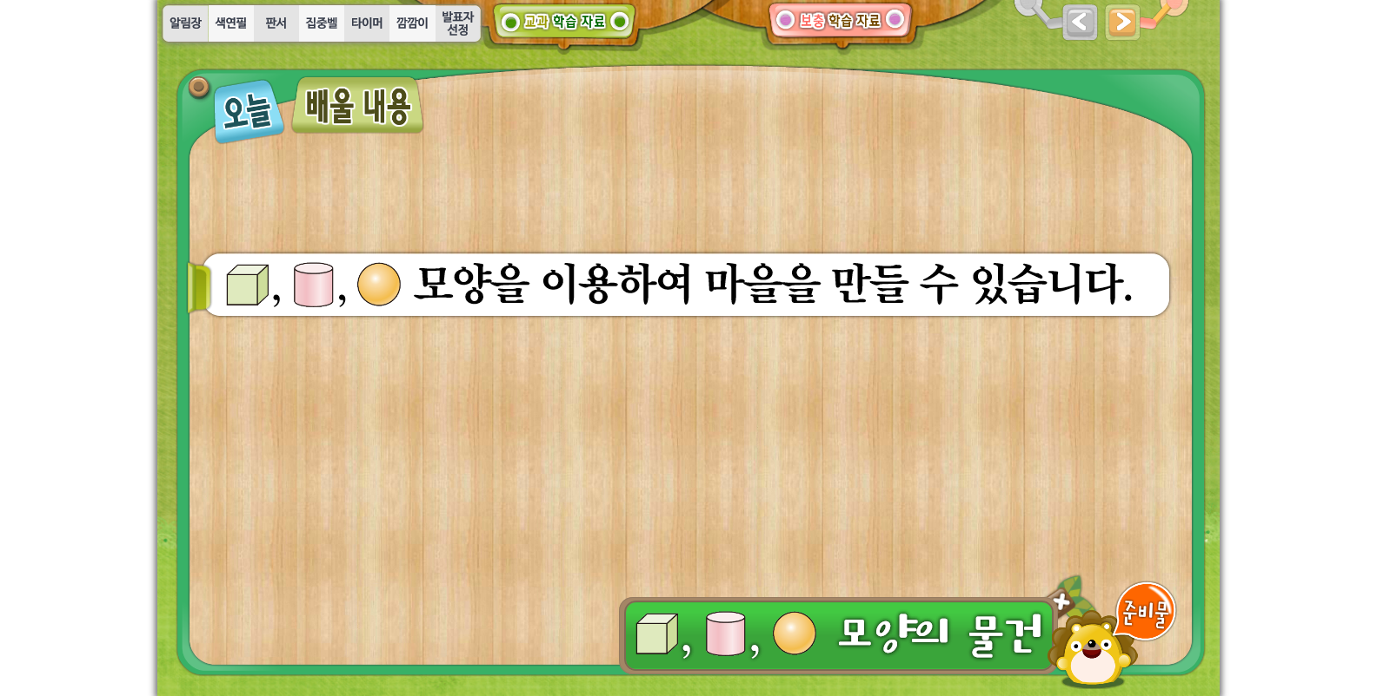
1-1
2. 여러 가지 모양
도입
suh_0101_02_0006_101
06 [탐구 수학] 마을을 만들어 볼까요
오늘 배울 내용
수정사항
1 | 이번 시간에는 무엇을 배울까요? 페이지 디자인 수정
2 | 우측 상단 텍스트 추가 수학 52~53쪽
3
4
5
1
2

Slide 4
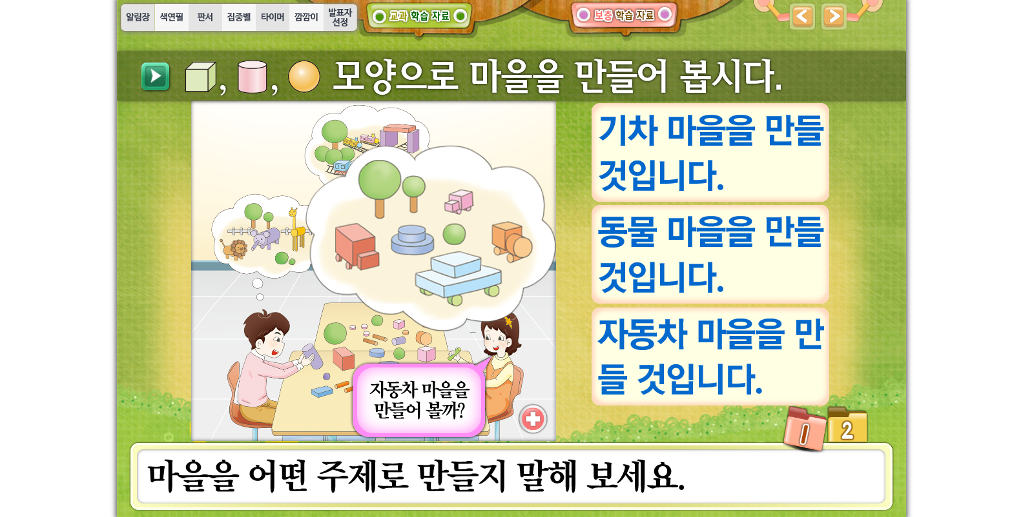
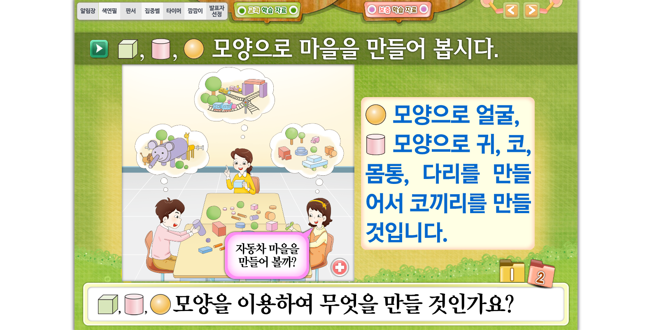
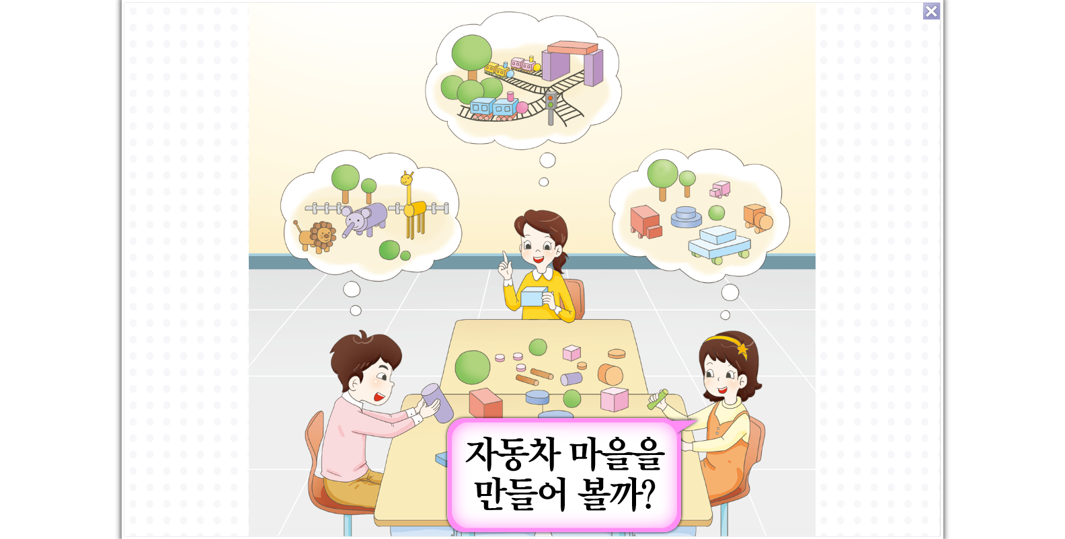
1-1
2. 여러 가지 모양
전개
suh_0101_02_0006_201
06 [탐구 수학] 마을을 만들어 볼까요
탐구 수학 1
수정사항
suh_0101_02_0006_201.html과 suh_0101_02_0006_202.html 합쳐서 suh_0101_02_0006_201.html 파일로 만들어 주세요.
1 | 전체 레이아웃 수정(5~8번 슬라이드 참고)
2
3
4
5
6
7
1

Slide 5
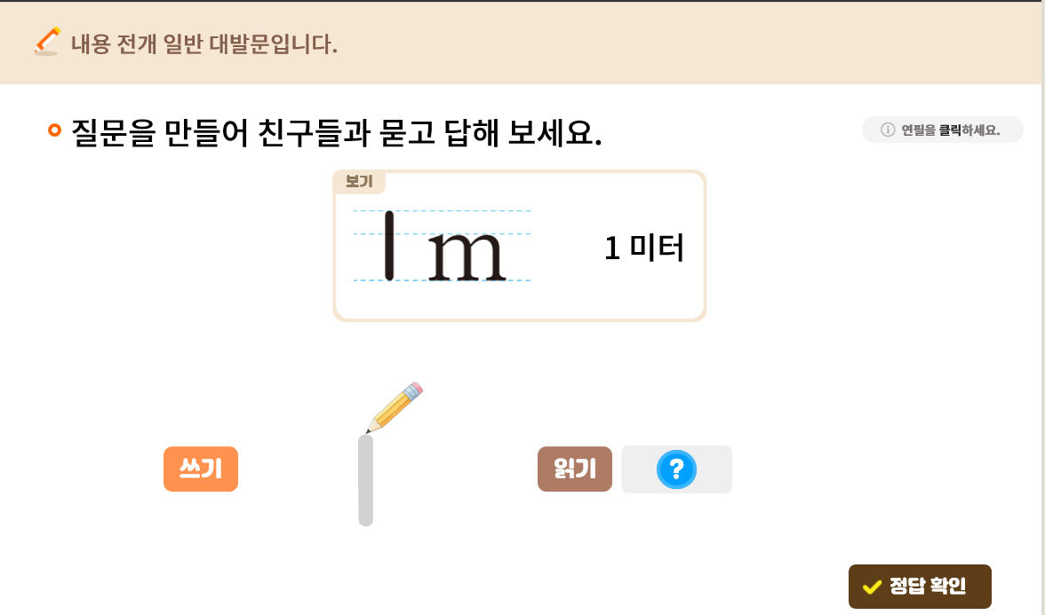




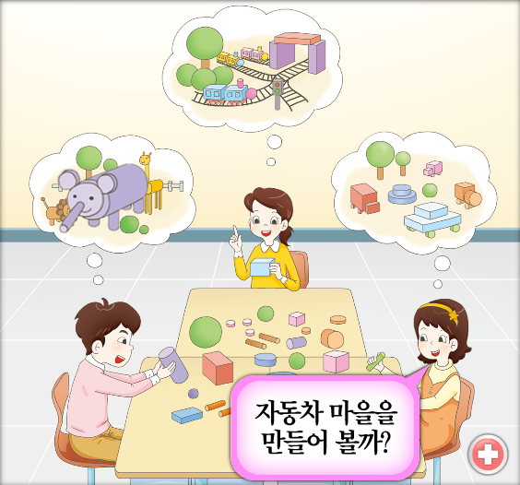
1-1
2. 여러 가지 모양
전개
suh_0101_02_0006_201
06 [탐구 수학] 마을을 만들어 볼까요
탐구 수학 1
수정사항
그림 탭 클릭 시 나타나는 화면
1 | 돋보기 버튼 디자인 수정 돋보기 버튼 클릭 시 풀팝업창에 그림 크게 보여지고 확축 기능 추가해 주세요.
2 | 말풍선 디자인 수정
3
4
5
6
, , 모양으로 마을을 만들어 봅시다.
그림
방법
물음 1
물음 2
2
1

Slide 6







1-1
2. 여러 가지 모양
전개
suh_0101_02_0006_201
06 [탐구 수학] 마을을 만들어 볼까요
탐구 수학 1
수정사항
방법 탭 클릭 시 나타나는 화면
1 | 활동 방법 프로토 참고
2 | 한 화면에 세로 스크롤 없이 다 보이겠죠? 만약 텍스트가 한 화면을 넘친다면 이너탭 이용하여 두 개 화면에 텍스트를 나눠 주세요.
3
4
5
6
7
, , 모양으로 마을을 만들어 봅시다.
1
그림
방법
물음 1
물음 2
2
모둠에서 만들고 싶은 마을의 주제를 토의해서 정합니다.
모둠에서 정한 마을을 만들기 위해 어떤 것들을 만들어야 하는지 생각해 봅니다.
여러 가지 모양을 모읍니다.
모둠에서 정한 마을을 꾸미는 데 필요한 모양을 어떻게 만들지 구상합니다.
미리 준비한 , , 모양 중 필요한 것을 골라 모양을 만듭니다.
각자 만든 모양을 모아 모둠의 마을을 완성합니다.

Slide 7

1-1
2. 여러 가지 모양
전개
suh_0101_02_0006_201
06 [탐구 수학] 마을을 만들어 볼까요
탐구 수학 1
수정사항
물음 1 탭 클릭 시 나타나는 화면
1 | 정답 확인 클릭 시 답 동시에 모두 나타나고 정답 가리기로 토글됨
2
3
4
5
6
7
, , 모양으로 마을을 만들어 봅시다.
그림
방법
물음 1
물음 2
마을을 어떤 주제로 만들지 말해 보세요.
?
기차 마을을 만들 것입니다.
?
동물 마을을 만들 것입니다.
?
자동차 마을을 만들 것입니다.
1

Slide 8
1-1
2. 여러 가지 모양
전개
suh_0101_02_0006_201
06 [탐구 수학] 마을을 만들어 볼까요
탐구 수학 1
수정사항
물음 2 탭 클릭 시 나타나는 화면
1 | 정답 확인 클릭 시 답 동시에 모두 나타나고 정답 가리기로 토글됨
2
3
4
5
6
7
, , 모양으로 마을을 만들어 봅시다.
그림
방법
물음 1
물음 2
, , 모양을 이용하여 무엇을 만들 것인가요?
?
모양으로 기차, 모양으로 바퀴를 만들 것입니다.
?
모양으로 얼굴, 모양으로 귀, 코, 몸통, 다리를 만들어서 코끼리를 만들 것입니다.
1

Slide 9
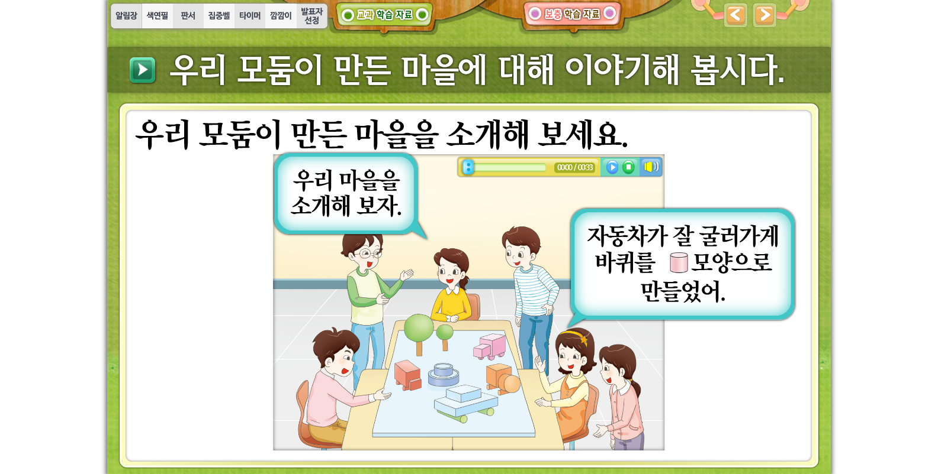
1-1
2. 여러 가지 모양
전개
suh_0101_02_0006_202
06 [탐구 수학] 마을을 만들어 볼까요
탐구 수학 2
수정사항
suh_0101_02_0006_203.html →suh_0101_02_0006_202.html 로 파일명 수정
1 | 대발문 앞 연필 아이콘으로 수정
2 | 소발문 앞 블릿 추가
3 | 말풍선 디자인 수정
4 | 재생 바 위치 하단으로 이동 및 디자인 수정
5 | →만든 마을을 친구들에게 설명해 보세요.
6
7
1
2
5
3
4
3

Slide 10
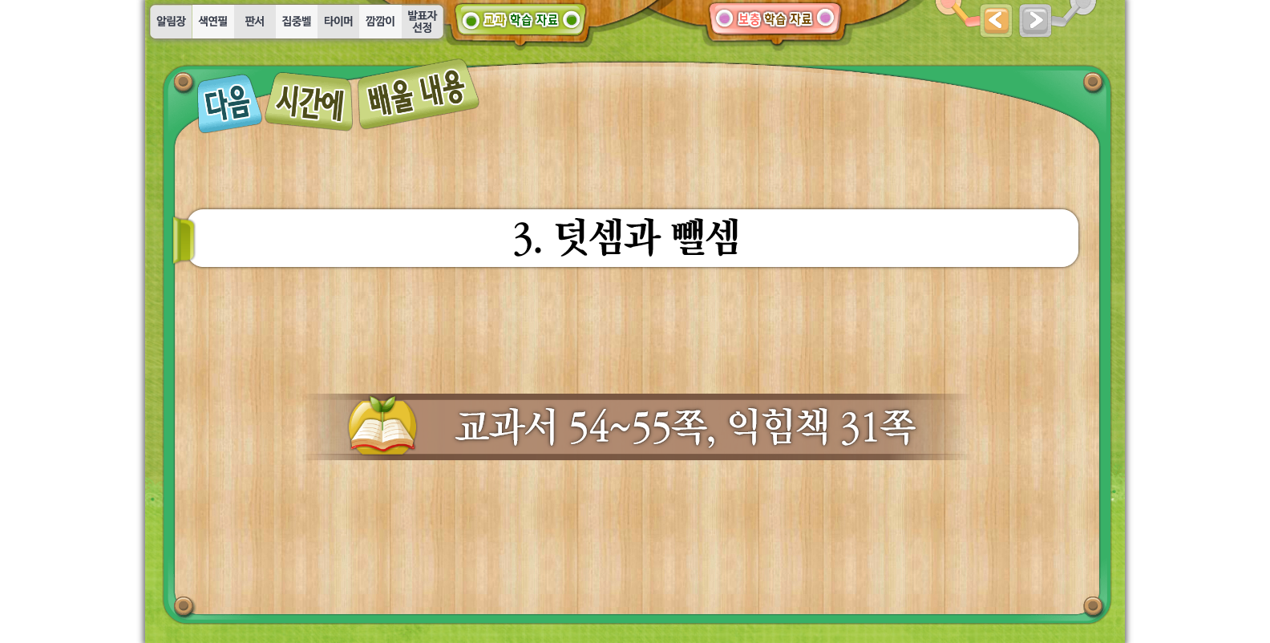
1-1
2. 여러 가지 모양
정리
suh_0101_02_0006_301
06 [탐구 수학] 마을을 만들어 볼까요
다음 시간에 배울 내용
수정사항
1 | 우측 상단 텍스트 추가 수학 54~55쪽, 수학 익힘 31쪽
2
3
4
5
1

Slide 11
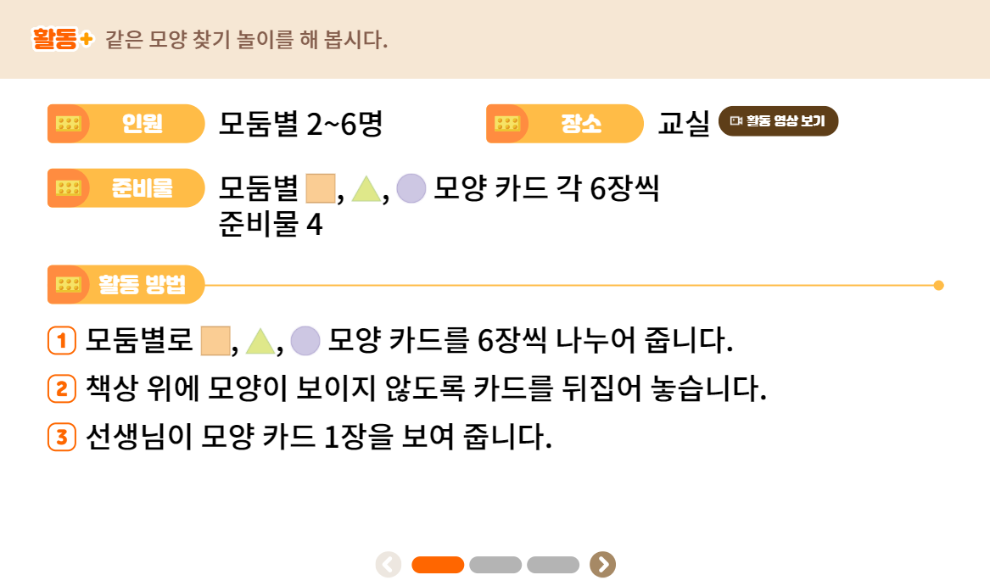




1-1
1. 9까지의 수
suh_0101_02_0006_401_1
수정사항
이런 활동을 할 수 있어요 추가 게이트 페이지 추가
1 | 좌측과 같이 페이지 추가
2
3
4
5
만들기 과제 카드 놀이
ㅇ
과제 카드에 등장하는 대상의 특징을 잘 살펴봅니다.
, , 모양을 이용하여 어떻게 하면 과제 카드에 등장하는 대상을 표현할 수 있을지 생각해 봅니다.
, , 모양을 이용하여 대상을 만들고 친구들에게 보여줍니다.
4
친구들은 만든 모양이 무엇을 나타내는지 알아맞힙니다.
5
정답을 맞힌 친구가 과제 카드를 가져가고, 카드를 가장 많이 가져간 학생이 놀이에서 이깁니다.

